Slide 1
1. Οἱ σταυροφορίες καὶ ἡ πρώτη ἅλωση τῆς Πόλης

Slide 2
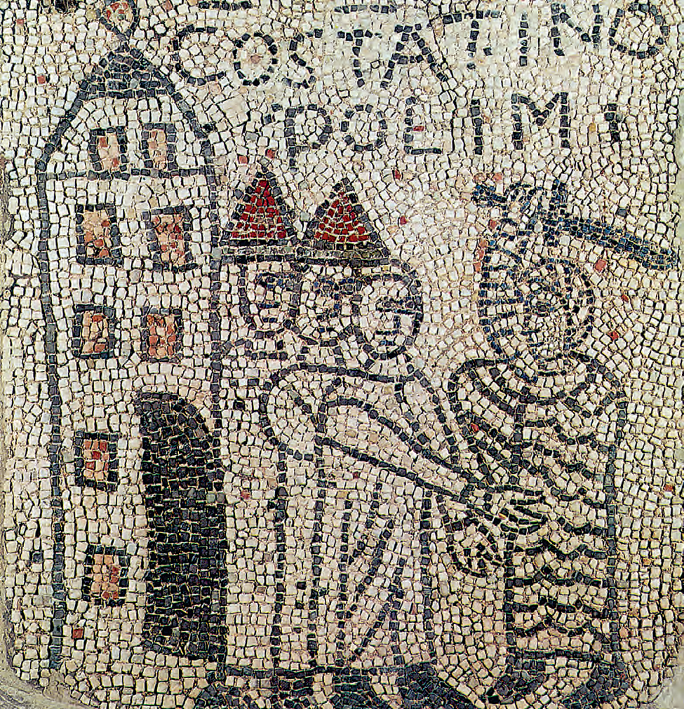
Η άλωση της Κωνσταντινούπολης από τους Λατίνους (1204).
Ψηφιδωτή παράσταση του δαπέδου της εκκλησίας του Αγίου Ιωάννη του Ευαγγελιστή της Ραβέννας.

Slide 3
Όροι-κλειδιά της ενότητας
Σταυροφορίες, προσκυνήματα, ιερός πόλεμος, εκτροπή τέταρτης σταυροφορίας, άλωση Πόλης, διανομή Ρωμανίας.

Slide 4
Ἐρώτηση 1
Μὲ ποιῶν τὴν πρωτοβουλία ἔγιναν οἱ σταυροφορίες καὶ ποῦ ἀπέβλεπαν;

Slide 5
α. Ορισμός και παράγοντες
Οι σταυροφορίες ήταν μια κίνηση που εκδηλώθηκε
στη Δύση τον 11ο αι., προήλθε από πρωτοβουλία των
παπών και απέβλεπε στην απελευθέρωση του Παναγίου
Τάφου και των Αγίων Τόπων που είχαν κατακτήσει οι
Σελτζούκοι (1077).

Slide 6
Ἐρώτηση 2
Γιὰ ποιούς λόγους ἔγιναν οἱ σταυροφορίες;

Slide 7
Παράγοντες, που επηρέασαν τη διαμόρφωσή τους, ήταν η φημολογία για τις ωμότητες Αράβων και Τούρκων κατά των προσκυνητών, τα οικονομικά προβλήματα της Δύσης και το κάλεσμα για βοήθεια που απηύθυνε ο αυτoκράτορας Αλέξιος Α’ Κομνηνός στους ηγεμόνες της.

Slide 8
Ἐρώτηση 3
Τί γνωρίζετε γιὰ τὴν πρώτη, τὴ δεύτερη καὶ τὴν τρίτη σταυροφορία;

Slide 9
β. Οι τρεις πρώτες σταυροφορίες
Η πρώτη σταυροφορία (1096-1099) κηρύχτηκε από
τον πάπα Ουρβανό Β’ στην Κλερμόν της Γαλλίας
(1095).
Αν και τα οικονομικά προβλήματα (υπερπληθυσμός
και έλλειψη γης) έπαιξαν κάποιο ρόλο, η πρώτη σταυ-
ροφορία είχε κυρίως θρησκευτικό χαρακτήρα. Διακρί-
νεται σε μια λαϊκή και μια φεουδαρχική σταυροφορία.
Οι ανοργάνωτες λαϊκές μάζες προηγήθηκαν, αλλά εξο-
λοθρεύτηκαν από τους Τούρκους. Ακολούθησε η εκστρατεία των φεουδαρχών που νίκησαν τους Τούρκους
και έτσι ανέκτησαν και παραχώρησαν στο Βυζάντιο βά-
σει συμφωνίας τα εδάφη της δυτικής Μ. Ασίας.

Slide 10
Οι φεουδάρχες ίδρυσαν ακολούθως μια σειρά από
ηγεμονίες και αυτοτελή κρατίδια στη Συρία και την Πα-
λαιστίνη. Οι στρατιώτες τους έδειξαν σ’ όλη τη διάρκεια
των συγκρούσεων μαχητικότητα μέχρις αυταπάρνησης
και γνήσιο θρησκευτικό πάθος.
Οι επόμενες δύο σταυροφορίες (12ος αι.) δε στέφθη-
καν από επιτυχία. Σημαντική για το Βυζάντιο ήταν η
απώλεια της Κύπρου, έμμεση συνέπεια της τρίτης σταυ-
ροφορίας. Η μεγαλόνησος καταλήφθηκε από τον άγγλο
βασιλιά Ριχάρδο Λεοντόκαρδο και παραδόθηκε στον
φράγκο Γουίδο Λουζινιάν (1192). Έκτοτε το νησί παρέ-
μεινε στην εξουσία των Δυτικών για τέσσερις σχεδόν αι-
ώνες.

Slide 11
Ἐρώτηση 4
Νὰ παρουσιάσετε κάποια στοιχεῖα τῆς τέταρτης σταυροφορίας

Slide 12
γ. Η τέταρτη σταυροφορία
Στις σταυροφορίες που διαδέχτηκαν την πρώτη σταυ-
ροφορία υποχώρησαν βαθμιαία τα θρησκευτικά και κυ-
ριάρχησαν τα υλικά κίνητρα. Το αποκορύφωμα της εξέ-
λιξης σημειώθηκε με την τέταρτη σταυροφορία. Οι
σταυροφόροι, αυτοί οι υποτιθέμενοι στρατιώτες του
Χριστού, που είχαν αρχικό στόχο την Αίγυπτο και τη Συ-
ρία, παρεξέκλιναν από αυτόν και κατέλαβαν την Κων-
σταντινούπολη (1204).

Slide 13
1η πηγή, 1η ὁμάδα ἐργασίας

Slide 14
Ο Αλέξιος Α’ και η πρώτη σταυροφορία
Ο Αλέξιος στοχάστηκε ότι δεν ήταν σε θέση να σηκώσει μόνος του το βάρος αυτού του πολύ σημαντικού αγώνα και συνειδητοποίησε ότι ήταν ανάγκη να συμμαχήσει με τους Ιταλούς. Αυτό έγινε με προφάσεις, έξυπνη χειραγώγηση και επιδεξιότητα. Πράγματι βρήκε μια θεόσταλτη πρόφαση στο ότι οι Λατίνοι θεωρούσαν ανυπόφορο που οι Τούρκοι έλεγχαν τα Ιεροσόλυμα και τον ζωοποιό τάφο του Σωτήρα Χριστού.

Slide 15
Έστειλε πρεσβείες στον επίσκοπο της πρεσβυτέρας Ρώμης και σ’ αυτούς που ονομάζονται βασιλείς και ευγενείς σ’ αυτές τις περιοχές της Δύσης και, επιστρατεύοντας κατάλληλα επιχειρήματα, παρακίνησε πολλούς να εγκαταλείψουν τις πατρίδες τους και πέτυχε να τους κατευθύνει προς αυτό το σκοπό.

Slide 16
Γι’ αυτό χιλιάδες και μυριάδες από αυτούς […] διέσχισαν το Ιόνιο προς την Κωνσταντινούπολη. Ο Αλέξιος, αφού αντάλλαξε όρκους πίστης και έκανε συνθήκες μ’ αυτούς, εκστράτευσε στην Ανατολή και […] ανάγκασε γρήγορα τους Πέρσες να εγκαταλείψουν τις χώρες των Ρωμαίων, απελευθέρωσε τις πόλεις και αποκατέστησε τη ρωμαϊκή δύναμη στην Ανατολή.
Θεόδωρος Σκουταριώτης (ιστορικός 13ου αι.), στο: Κ. Σάθας, Bibliotheca Graeca medii aevi (Παρίσι 1894), τ. 2, 184-185.

Slide 17
Ἐρώτηση ἀξιολόγησης
Πῶς προσπάθησε ὁ Ἀλέξιος νὰ ἐκμεταλλευτεῖ τοὺς σταυροφόρους, σύμφωνα μὲ τὸ παράθεμα ἀπὸ τὸν Θεόδωρο Σκουταριώτη;

Slide 18
2η πηγή, 2η ὁμάδα ἐργασίας

Slide 19
Η συμφωνία σταυροφόρων και Αγγέλων
[Την 1–1-1203] ξαναγύρισαν οι αγγελιοφόροι από τη Γερμανία […] και είπαν: «Κύριοι, παραγγέλνει ο βασιλιάς, θα σας στείλω τον αδελφό της γυναίκας μου […]. Πριν απ’ όλα, αν δώσει ο Θεός και του επιστρέψετε την κληρονομιά του, θα κάνει όλη την αυτοκρατορία της Ρωμανίας να υπακούει στη Ρώμη, απ’ όπου αυτή χωρίστηκε. Ύστερα ξέρει πως έχετε ξοδέψει τα χρήματά σας και πως είσαστε φτωχοί. Εκείνος θα σας δώσει 200.000 αργυρά μάρκα και τροφές για όλο το στρατό και μικρούς και μεγάλους.

Slide 20
Και θα έλθει ο ίδιος προσωπικά μαζί σας στη γη της Βαβυλώνας (=Αίγυπτος), ή θα στείλει εκεί, αν το κρίνετε καλύτερο, 10.000 άνδρες με δικά του έξοδα για έναν χρόνο…» Έτσι πήγαν στο κατάλυμα του δόγη και κάλεσαν τους αγγελιοφόρους και έκλεισαν τη συμφωνία με τους προαναφερόμενους όρους, με όρκους και σφραγισμένα έγγραφα.
Γουλιέλμος Βιλλεαρδουίνος, Η κατάκτηση της Κωνσταντινούπολης, μετ. Κ. Αντύπας, Αθήνα 1985, 59-60.

Slide 21
Ἐρώτηση ἀξιολόγησης
Τί περιλάμβανε ἡ συμφωνία ποὺκλείστηκε μεταξὺ τῶν Ἀγγέλων ἀφενὸς καὶ τῶν σταυροφόρων καὶ τῶν Βενετῶν ἀφετέρου;

Slide 22
3η πηγή, 3η ὁμάδα ἐργασίας

Slide 23
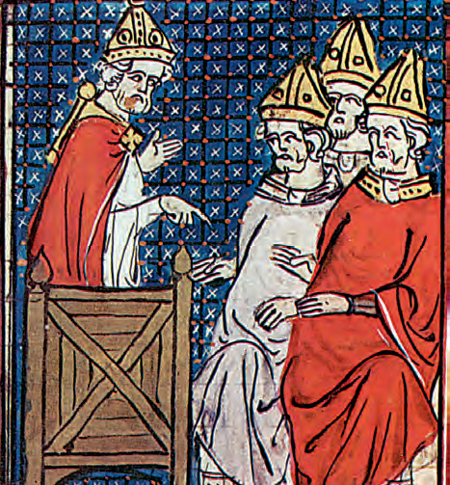
Σκηνές από την επίσκεψη του πάπα Ουρβανού Β’ στη Γαλλία. Μικρογραφία. Χειρόγραφο του 12 ου αι. (Παρίσι, , Εθνική Βιβλιοθήκη)

Slide 24
Ἐρώτηση ἀξιολόγησης
Ένας χωρικός-σταυροφόρος από τη Δύση, συνομιλεί, μετά την πτώση των Ιεροσολύμων (1199), με κάποιο άραβα αιχμάλωτο και προσπαθεί να του εξηγήσει γιατί πήρε μέρος στην πρώτη σταυροφορία (Να λάβεις υπόψη τις πληροφορίες της αφήγησης και τα στοιχεία της ομιλίας του πάπα στην Κλερμόν).

Slide 25
4η πηγή, 4η ὁμάδα ἐργασίας

Slide 26
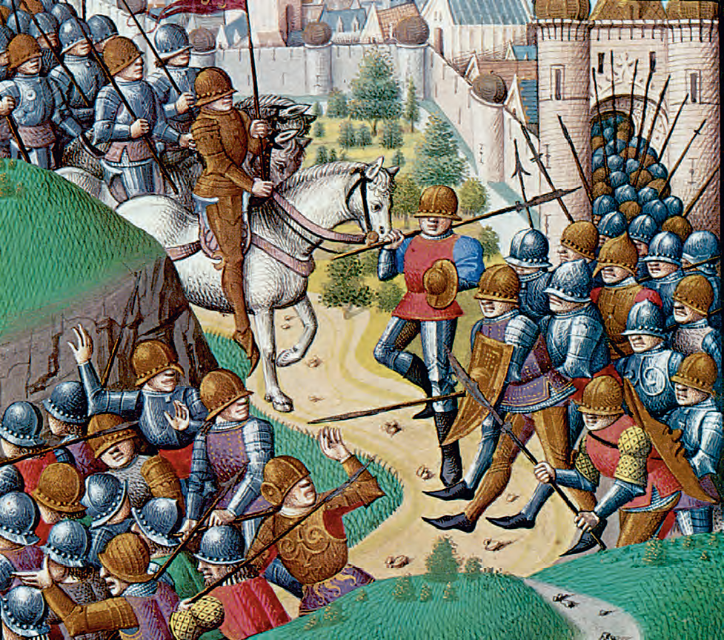
Η κατάληψη της Αντιόχειας από τους σταυροφόρους (3 Ιουνίου 1098). Μικρογραφία γαλλικού χειρογράφου του 14ου αι.
(Chantilly, Μουσείο Conde).

Slide 27
Ἐρωτήσεις ἀξιολόγησης
α) Ἀφοῦ δεῖτε προσεχτικὰ τὴν εἰκόνα, μπορεῖτε νὰ ἀπαντήσετε, ἂν ἡ μορφὴ τῶν στρατιωτῶν καὶ τοῦ ὁπλισμοῦ τους μοιάζει ῥεαλιστική;
β) Βρεῖτε ἀξιόπιστες πληροφορίες ἀπὸ τὸ διαδίκτυο γιὰ τὴν πολιορκία καὶ τὴν κατάκτηση τῆς Ἀντιοχείας ἀπὸ τοὺς σταυροφόρους (3 Ἰουνίου 1098).

Slide 28
Ἐργασία πρὸς ὁλόκληρο τὸ τμῆμα

Slide 29
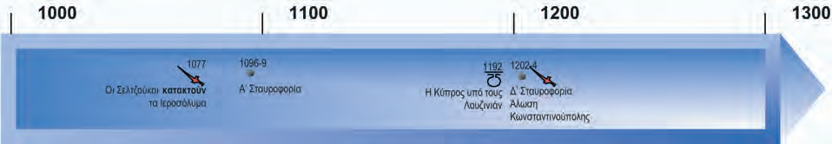

Slide 30
Ἐρώτηση
Νὰ ἀπομνημονεύσετε τὶς χρονολογίες τῆς χρονογραμμῆς.

Slide 31
Βιογραφικά Ἰωάννου Κιννάμου
Ὁ Ἰωάννης Κίνναμος μᾶς πληροφορεῖ ὅτι γεννήθηκε μετὰ τὸν θάνατο τοῦ βασιλέως Ἰωάννου (1143), ἐνῶ γνωρίζουμε ὅτι ἦταν ἀκόμη ἐν ζωῇ τὸ 1185. Δὲν γνωρίζουμε τίποτε γιὰ τὴν οἰκογένειά του.
Εἶχε τὸ ἀξίωμα τοῦ «βασιλικοῦ γραμματικοῦ». Ὡς ἄνθρωπος τοῦ κράτους εἶχε σίγουρα σχέση μὲ τὴν αὐτοκρατορικὴ αὐλὴ καὶ τὸν αὐτοκράτορα, ἐνῶ, ἀπὸ στοιχεῖα ποὺ προκύπτουν ἀπὸ τὸ ἴδιο τὸ ἱστορικό του κείμενο, ἦταν δυνατὸν νὰ λάβει μέρος σὲ διπλωματικὲς ἀποστολὲς καὶ νὰ συνοδεύει στρατεύματα.

Slide 32
Ὅπως γράφει, δὲν εἶχε ἀκόμη εἰσέλθει στὴν ἐφηβικὴ ἡλικία, ὅταν ἄρχισε νὰ ἀκολουθεῖ τὸν Μανουὴλ στὶς ἐκστρατεῖες του στὶς δύο ἠπείρους. Συμμετεῖχε σὲ πάρα πολλὲς ἀπὸ αὐτές, γι' αὐτὸν τὸν λόγο καὶ ὑποστηρίζει ὅτι δὲν ὑπάρχει ἄνθρωπος ποὺ νὰ μπορεῖ νὰ ἐξιστορήσει καλύτερα ἀπὸ τὸν ἴδιο τὰ σχετικὰ μὲ τὴ βασιλεία του.
Στὸ προοίμιό του μᾶς πληροφορεῖ ὅτι, κατὰ τὴ διάρκεια τῆς συγγραφῆς τῆς Ἱστορίας του, δὲν μπόρεσε νὰ ἀφοσιωθεῖ σ' αὐτὴν μένοντας μακριὰ ἀπὸ τὶς καθημερινὲς ἀσχολίες τῆς ζωῆς του.

Slide 33
Ὁ Κίνναμος σύχναζε στὴ βασιλικὴ αὐλὴ σὲ συγκεντρώσεις ἀξιωματούχων, στὶς ὁποῖες ἐκθειάζονταν τὰ μεγάλα ἔργα τοῦ βασιλέως. Μάλιστα, ὅπως λέγει, ἐνοχλημένος ἀπὸ ὅσα ἄκουγε, ἀπομακρυνόταν ἀπὸ αὐτές.
Ὡς πρὸς τὴ σχέση τοῦ ἱστορικοῦ μὲ τὸν βασιλέα Μανουήλ, διαπιστώνεται ὅτι συζητοῦσε πολλὲς φορὲς μαζί του προβλήματα ποὺ ἀφοροῦσαν τὸ ἔργο τοῦ Ἀριστοτέλη. Τὸ γεγονὸς αὐτὸ δείχνει ὅτι ἦταν στενὲς οἱ σχέσεις του μὲ τὸν αὐτοκράτορα, ἀλλὰ ἐπίσης ὅτι εἶχε καὶ φιλοσοφικὰ ἐνδιαφέροντα.

Slide 34
Τὸ ἱστορικὸ ἔργο τοῦ Ἰωάννου Κιννάμου
Τὸ ἱστορικὸ ἔργο τοῦ Κιννάμου καλύπτει τὸ χρονικὸ διάστημα ἀπὸ τὸ 1118 ἕως τὸ 1176. Δυστυχῶς, ἡ ἀφήγησή του σταματᾶ ἀπότομα στὶς παραμονὲς τῆς μάχης στὸ Μυριοκέφαλο (1176). Πιστεύουμε ὅτι ἔφθανε μέχρι τὸν θάνατο τοῦ Μανουὴλ (1180), ὅμως τὸ τμῆμα αὐτὸ τῆς Ἱστορίας ἔχει ἐκπέσει. Τὸ ἔργο του περιλαμβάνει ἐν συντομίᾳ τὰ γεγονότα τῆς βασιλείας τοῦ Ἰωάννου Κομνηνοῦ (1118-1143) καὶ μὲ πολλὲς λεπτομέρειες τὰ γεγονότα τῆς βασιλείας τοῦ Μανουὴλ Κομνηνοῦ (1143-1180), μὲ ἐξαίρεση, ὅπως ἀναφέρθηκε, τὸ τελευταῖο τμῆμα της.
Βιβλιογραφία: Ἀναστάσιος Δελέογλου, Συμβολὴ στὴ μελέτη τοῦ ἱστορικοῦ ἔργου τοῦ Ἰωάννου Κιννάμου, Σέρρες 2016.

Slide 35
Ἡ δεύτερη σταυροφορία
Η Δεύτερη Σταυροφορία ήταν μία προσπάθεια της Δύσης να αντεπιτεθεί στην όλο και αυξανόμενη πίεση των Σελτζούκων Τούρκων. Ξεκίνησε το 1147 και τερματίστηκε το 1149 επιτυγχάνοντας να χειροτερέψει την κατάσταση για τα σταυροφορικά κράτη, αλλά και να μεγαλώσει το χάσμα μεταξύ της δυτικής Χριστιανοσύνης και της Βυζαντινής Αυτοκρατορίας.

Slide 36
Η πορεία των Γερμανών
Τον Μάιο του 1147 ο Κορράδος Γ΄ με τα γερμανικά στρατεύματα ξεκίνησε για την Ανατολή. Οι Γερμανοί διέσχισαν χωρίς αναταραχές την Ουγγαρία και συνέχισαν ειρηνικά και κατά την είσοδό τους στη Βυζαντινή Αυτοκρατορία. Ο Μανουήλ Α΄ Κομνηνός ήλπιζε ότι θα κατάφερνε να τους κρατήσει μακριά από την Κωνσταντινούπολη. Στη Φιλιππούπολη έγιναν κάποιες συγκρούσεις, που συνεχίστηκαν και στην Αδριανούπολη με μεγαλύτερη σφοδρότητα. Οι Γερμανοί τελικά έφτασαν στα περίχωρα της Κωνσταντινούπολης και ο Κορράδος Γ΄ πρότεινε ότι ο Μανουήλ θα έπρεπε να βγει από την Πόλη προς συνάντησή του, πράγμα που θα εκλαμβανόταν ως νεύμα υποτέλειας.

Slide 37
Όπως ήταν φυσικό, ο Μανουήλ Α΄ απέρριψε την πρόταση, και ο Κορράδος Γ΄ εγκαταστάθηκε στην άλλη ακτή του Χρυσού Κέρατος, έναντι του Παλατίου των Βλαχερνών. Ο Μανουήλ Α΄ προκάλεσε σύγκρουση με ένα τμήμα του γερμανικού στρατεύματος, κατά την οποία οι Γερμανοί υπέστησαν σοβαρές απώλειες. Αμέσως μετά τη σύγκρουση, ο Μανουήλ Α΄ προσπάθησε να κάνει τον Κορράδο Γ΄ να αποδεχθεί τη Βυζαντινή επικυριαρχία, με επιστολή στην οποία κατ' εξακολούθησιν του υποδείκνυε ότι η διάκριση απέναντι σε δύο εμπολέμους δεν γίνεται με βάση την αριθμητική υπεροχή, αλλά με βάση την υπεροχή και τις πολεμικές ικανότητες των στρατευμάτων.

Slide 38
Ακολούθησαν διαπραγματεύσεις, κατά τις οποίες η γερμανική πλευρά ήταν ιδιαίτερα προσεκτική στο να μην κάνει παραχωρήσεις, που θα μπορούσαν να ερμηνευθούν ως αναγνώριση της Βυζαντινής Αυτοκρατορικής επικυριαρχίας. Τελικά, στα τέλη Σεπτεμβρίου, το γερμανικό στράτευμα ξεκίνησε με σκοπό να διασχίσει τη Μικρά Ασία, χωρίς να περιμένει τους Γάλλους. Όμως σε μία ενέδρα των Τούρκων στο Δορύλαιο οι περισσότεροι σταυροφόροι σκοτώθηκαν. Όσοι έζησαν επέστρεψαν στην Κωνσταντινούπολη.

Slide 39
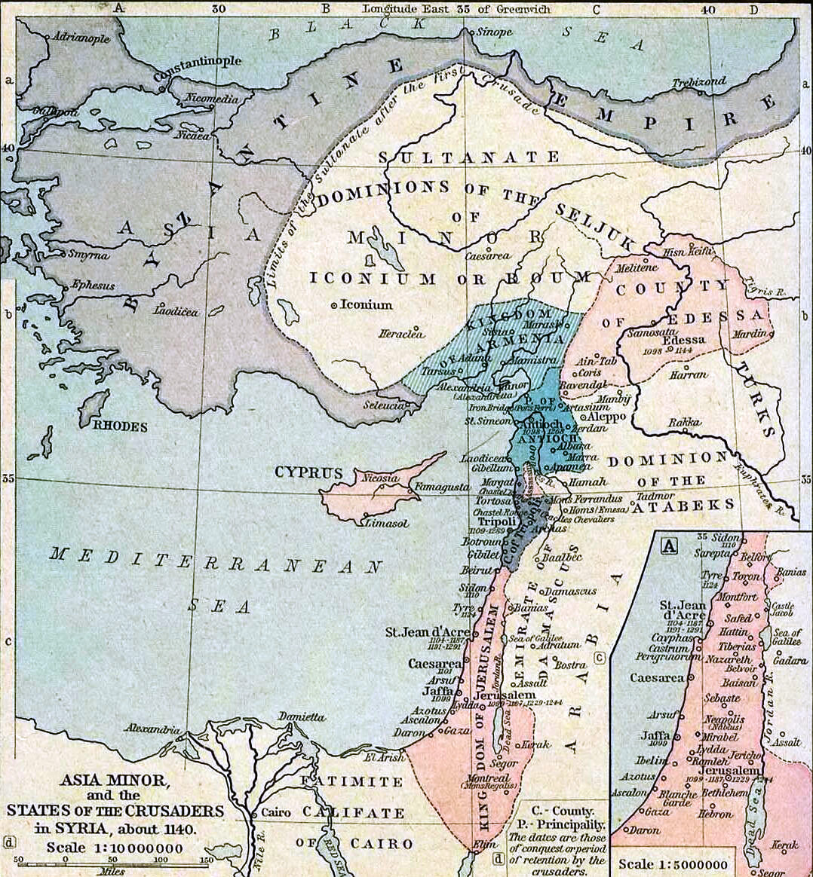
Σταυροφορικά κράτη της ανατολής κατά τον 12^{ο} αιώνα

Slide 40
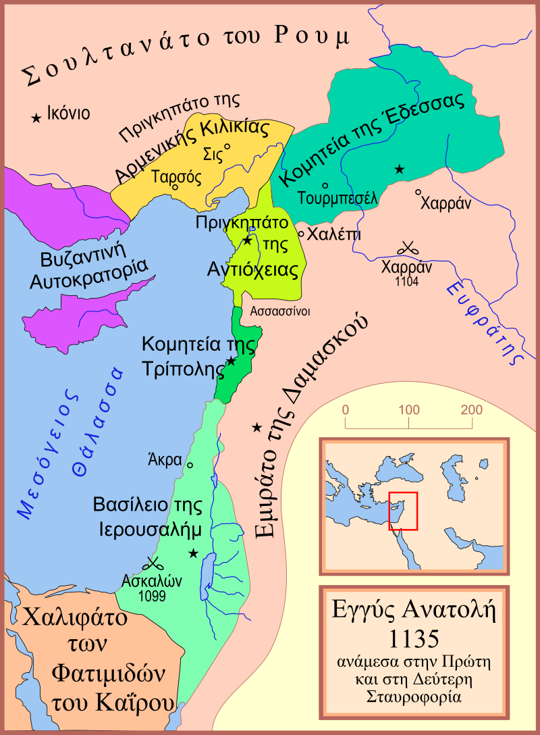

Slide 41
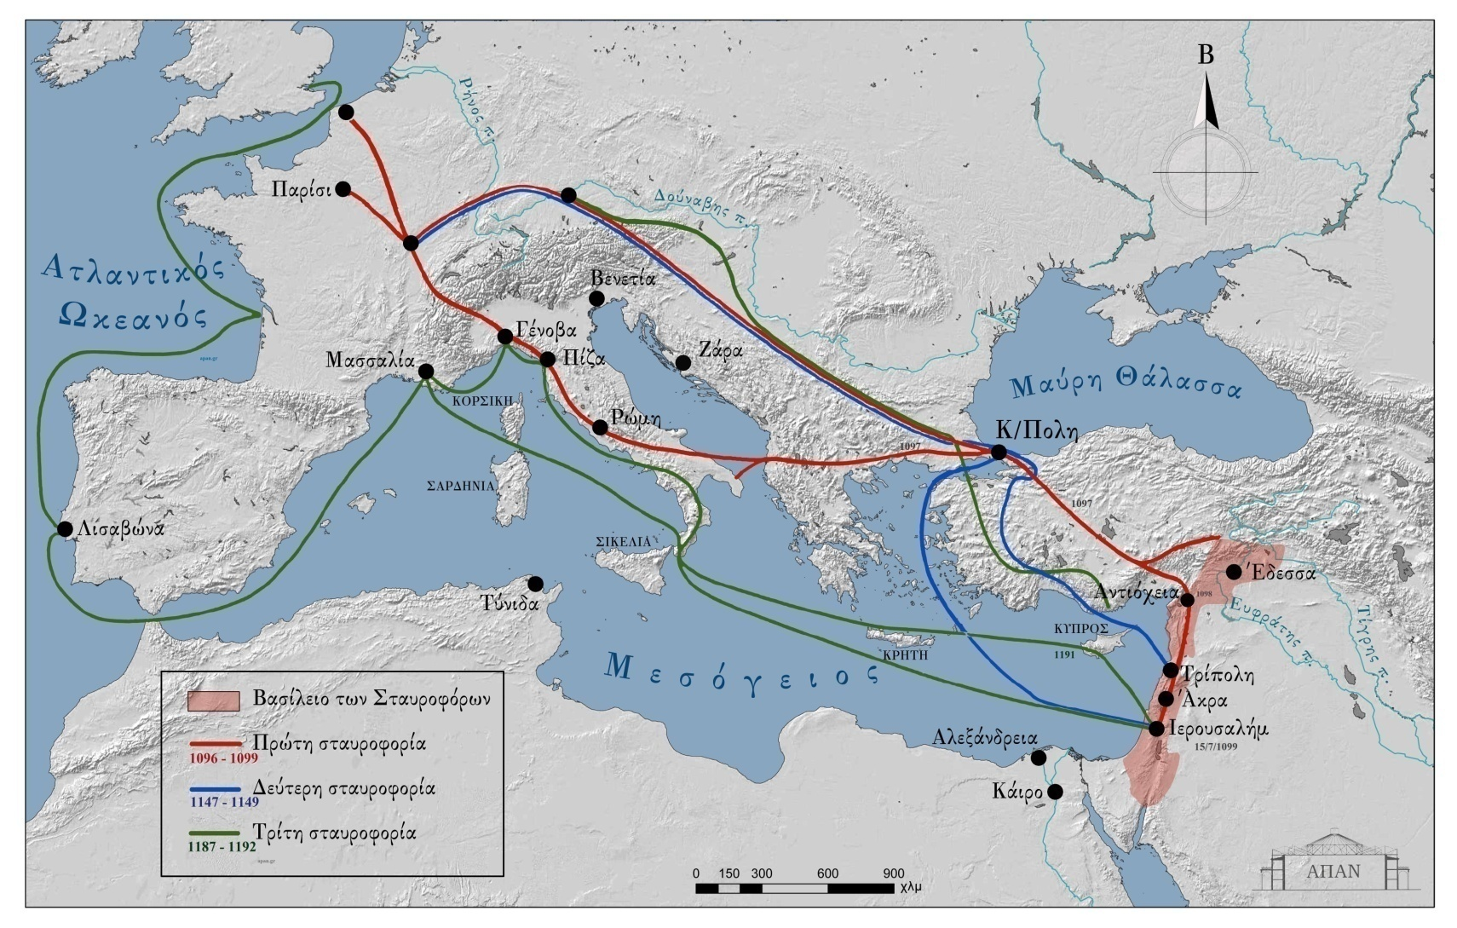
Οι τρεις πρώτες σταυροφορίες

Slide 42
Στόχοι
Να διερευνηθούν οι στόχοι της Β’ σταυροφορίας από τους μαθητές

Slide 43
Ἡ πραγματικὴ αἰτία τῆς ἐκστρατείας τῶν σταυροφόρων
«Κελτοὶ γὰρ καὶ Γερμανοὶ καὶ τὸ Γαλατῶν ἔθνος καὶ ὅσα τὴν παλαιὰν ἀμφινέμονται Ῥώμην, Βρίττιοί τε καὶ Βρετανοὶ καὶ ἅπαν ἁπλῶς τὸ ἑσπέριον ἐκεκίνητο κράτος, λόγῳ μὲν τῷ προχείρῳ ὡς ἐξ Εὐρώπης ἐπὶ τὴν Ἀσίαν διαβήσονται Πέρσαις τε μαχησόμενοι τοῖς παρὰ πόδας καὶ τὸν ἐν Παλαιστίνῃ καταληψόμενοι νεὼν τόπους τε τοὺς ἱεροὺς ἱστορήσοντες, τῇ γε μὴν ἀληθείᾳ ὡς τήν τε χώραν Ῥωμαίων ἐξ ἐφόδου καθέξοντες καὶ τὰ ἐν ποσὶ καταστρέψοντες.» (Κινν. σ. 67, 3-10)

Slide 44
Μετάφραση
Γιατὶ οἱ Κέλτες καὶ οἱ Γερμανοὶ καὶ τὸ ἔθνος τῶν Γαλατῶν καὶ ὅσα ἔθνη κατοικοῦν γύρω ἀπὸ τὴν παλαιὰ Ῥώμη, καὶ οἱ Βρίττιοι καὶ οἱ Βρετανοὶ καὶ ἁπλὰ ὁλόκληρος ὁ δυτικὸς συνασπισμὸς τέθηκε σὲ κίνηση, μὲ πρόχειρη βέβαια δικαιολογία ὅτι ἐπρόκειτο νὰ περάσουν ἀπὸ τὴν Εὐρώπη στὴν Ἀσία, γιὰ νὰ πολεμήσουν τοὺς Πέρσες, τοὺς ὁποίους θὰ συναντοῦσαν, γιὰ νὰ καταλάβουν τὸν ναὸ στὴν Παλαιστίνη καὶ γιὰ νὰ ἐρευνήσουν τοὺς ἱεροὺς τόπους,

Slide 45
στὴν πραγματικότητα ὅμως γιὰ νὰ κατακτήσουν τὴν χώρα τῶν Ῥωμαίων ἐξ ἐφόδου καὶ γιὰ νὰ καταστρέψουν ὅ, τι ἔβρισκαν μπροστά τους. Γιὰ τὸν Κίνναμο «Γερμανοὶ» εἶναι οἱ Γάλλοι.

Slide 46
Αξιολόγηση
Στόχος της β’ σταυροφορίας, σύμφωνα με τον Κίνναμο. | Α Η απελευθέρωση της Παλαιστίνης από τους Σελτζούκους Τούρκους
 | Β Η κατάλυση της βυζαντινής αυτοκρατορίας

Slide 47
Τρόπος πορείας τῶν σταυροφόρων. Πλήθη τῶν στρατευμάτων
«Οὐ μέντοι ἀλλήλοις ἀνεμίγνυτο τὰ στρατεύματα, ἀλλ’ ὁ μὲν Ἀλαμανὸς πρότερος πολλῷ δὲ κατόπιν ὁ Γερμανὸς ἐπορεύετο, οὐκ οἶδα ὅτου ἕνεκα τοῦτο ἐπιτηδεύοντες, εἴτε καὶ καθ’ ἑαυτὸν ἑκάτερος ἀξιόμαχος εἶναι φιλοτιμούμενος, εἴτε καὶ τὰ ἐπιτήδεια μὴ ἐπιλιπεῖν σφᾶς προνοούμενοι. ᾔεσαν δὲ ὅμως ἀνάριθμοι κα ὑπὲρ τὴν παρὰ θάλασσαν ψάμμον. Οὐ τόσαις ὁ Ξέρξης ἐκαλλωπίσατο μυριάσιν, ὁπότε ναυσὶ τὸν Ἑλλήσποντον ἐζεύγνυ.

Slide 48
ἐπειδὴ γὰρ πρὸς τῷ Ἴστρῳ γεγόνασιν, ἐνταῦθα εὐτρεπῆ τὰ πρὸς τὴν διάβασιν ὁ βασιλεὺς αὐτοῖς καθιστὰς ἐκέλευε τῶν ὑπογραμματέων τοὺς πλείστους ἐπὶ θάτερα τοῦ ποταμοῦ ἑστηκότας τὸν ἑκάστης φόρτον ἀπογεγράφθαι νεώς. ἐς ἐννενήκοντα τοίνυν ἀριθμησάμενοι μυριάδας τὸ ἐντεῦθεν οὐχ οἷοί τε ἀριθμεῖν ἐγένοντο.» (Κινν. σ. 69, 8-20)

Slide 49
Μετάφραση
Τὰ στρατεύματα βέβαια δὲν ἦταν ἀνανεμειγμένα μεταξύ τους, ἀλλὰ ὁ μὲν Γερμανὸς πορευόταν πρῶτος, ἐνῶ πολὺ πίσω ὁ Γάλλος· δὲν γνωρίζω γιὰ ποιό λόγο μερίμνησαν γιὰ αὐτό, εἴτε ἐπειδὴ ὁ καθένας ἀγωνιζόταν μὲ ζῆλο, ὥστε νὰ εἶναι ἀξιόμαχος χωριστά, εἴτε ἐπειδὴ προνοοῦσαν νὰ μὴν τοὺς λείψουν τὰ ἀναγκαῖα. Ἔρχονταν ὅμως ἀναρίθμητοι, περισσότεροι καὶ ἀπὸ τὴν ἄμμο τῆς ἀκτῆς τῆς θάλασσας. Ὁ Ξέρξης δὲν ὑπερηφανευόταν γιὰ τόσες πολλὲς μυριάδες, ὅταν γεφύρωσε τὸν Ἑλλήσποντο μὲ πλοῖα.

Slide 50
Γιατὶ ὅταν ἔφθασαν στὸν Ἴστρο, ἐκεῖ ὁ βασιλέας προετοίμασε τὰ σχετικὰ μὲ τὴ διάβασή τους καὶ διέταξε τοὺς περισσοτέρους ἀπὸ τοὺς ὑπογραμματεῖς, οἱ ὁποῖοι στέκονταν στὴ μιὰ πλευρὰ τοῦ ποταμοῦ, νὰ κάνουν καταγραφὴ τοῦ φορτίου τοῦ κάθε πλοίου. Ἀφοῦ ἀρίθμησαν λοιπὸν ἐνενήντα μυριάδες, δὲν μποροῦσαν στὸ ἑξῆς νὰ μετροῦν. (Κινν. σ. 69, 8-20)

Slide 51
Ἐρωτήσεις
α) Μὲ ποιόν τρόπο ἐπεχείρησαν οἱ Βυζαντινοὶ νὰ μετρήσουν τὶς δυνάμεις τῶν σταυροφόρων;
β) Πόσοι ἦταν τελικὰ οἱ σταυροφόροι, σύμφωνα μὲ τὸν Κίνναμο; Σᾶς φαίνεται φυσιολογικὸς ὁ ἀριθμὸς ποὺ ἀναφέρει;

Slide 52
Ἄδικες πράξεις τῶν Γερμανῶν σὲ βάρος τῶν Βυζαντινῶν. Ἡ ἀπάντηση τῶν Βυζαντινῶν
«οἱ δὲ βάρβαροι μέχρι μὲν ἐν δυσχωρίαις ἦσαν (πολλὰ γὰρ ἐκ τοῦ ποταμοῦ Ἴστρου ἄχρι κα ἐπὶ Σαρδικὴν ὄρη ἀνέχει ὑψηλὰ κα δεινῶς ἄβατα), σιγῇ τε ἐπορεύοντο καὶ οὐδὲν ὅ τι Ῥωμαίοις οὐ κατὰ γνώμην ἐποίουν. ἐπεὶ δὲ ταῖς πεδιάσιν ἤδη ὡμίλουν, αἳ πολλὰ τὰ δυσπρόσοδα τῶν κατὰ τὴν Δακικὴν διαδέχονται χωρίων, παραφαίνειν λοιπὸν τὸ δυσμενὲς ἤρξαντο, τοῖς τε κατ’ ἐμπορίαν τὰ ὤνια σφίσιν ἀποδιδοῦσι χεῖρα ἐπέβαλον ἄδικον·

Slide 53
κἂν τις ἀπισχυρίσαιτο πρὸς τὴν ἁρπαγήν, τοῦτον δὲ ῥομφαίας ἔργον ἐτίθεσαν. ὅ τε ῥὴξ Κορράδος ἀνεπιστρόφως πάντῃ τῶν γινομένων εἶχε καὶ τοῖς ἐπικαλοῦσιν ἢ οὐδὲ προσεῖχεν ὅλως ἢ καὶ προσχὼν τῇ τοῦ πλήθους ἀλογιστίᾳ τὰ πᾶν ἀπεγράφετο.

Slide 54
Τούτων βασιλεὺς ἀκηκοὼς στράτευμα ᾗ τάχους εἶχεν ἅμα Προσοὺχ ἀνδρὶ ἐμπειρομάχῳ κατ’ αὐτῶν ἔπεμψεν. ὃς κα ἐπειδὴ περὶ πόλιν Ἀδριανοῦ τούτοις συνέμιξε, μέχρι μέν τινος ἀπὸ διαστάσεως εἵπετο, τὰς ἀτάκτους τοῦ πλήθους ἀνασειράζων ὁρμάς.

Slide 55
ὡς δὲ καὶ ἐπὶ μᾶλλον θρασυνομένους αὐτοὺς ἑώρα, καὶ πολεμίας ἤδη ἐν τῷ ἐμφανεῖ συνέμιξε χεῖρας ἀπ’ αἰτίας τοιᾶσδε. . . ὁ γάρ τοι Προσοὺχ εἰς χεῖρας διὰ τοῦτο Φρεδερίκῳ ἐλθὼν ἐτρέψατο αὐτὸν καὶ φόνον βαρβάρων πολὺν εἴργαστο. . .ἐντεῦθεν τῆς προτέρας Ἀλαμανοὶ καθυφῆκαν ἀλαζονείας, ἔργῳ τὴν Ῥωμαίων διδαχθέντες ἰσχύν.» (Κινν. σ. 70, 17 – σ. 72, 4).

Slide 56
Μετάφραση
Ἐν ὅσῳ βέβαια οἱ βάρβαροι βρίσκονταν σὲ δύσβατες περιοχές (γιατὶ ἀπὸ τὸν ποταμὸ Ἴστρο μέχρι καὶ τὴ Σαρδικὴ πολλὰ βουνὰ ἀνυψώνονται ψηλὰ καὶ φοβερὰ ἄβατα), καὶ σιγὰ πορεύονταν καὶ δὲν ἔπρατταν τίποτε τὸ ὁποῖο δὲν ἦταν σύμφωνο μὲ τὴ θέληση τῶν Ῥωμαίων. Ὅταν ὅμως εἰσῆλθαν πλέον στὶς πεδιάδες, οἱ ὁποῖες διαδέχονται πολλὲς δυσπρόσιτες περιοχὲς τῆς Δακίας, ἄρχισαν στὸ ἑξῆς νᾶ ἀποκαλύπτουν τὴ δυσμένειά τους·

Slide 57
ἐπέβαλαν ἄδικη βία σ’ αὐτοὺς ποὺ τοὺς προσέφεραν τὰ προϊόντα τους πρὸς πώληση (σ. 70). Καὶ ἂν κάποιος ἐναντιωνόταν στὴν ἁρπαγή, γινόταν τοῦτος ἔργο μάχαιρας. Καὶ ὁ ῥήγας Κορράδος ἀδιαφοροῦσε ἐντελῶς γι’ αὐτὰ ποὺ γίνονταν· εἴτε δὲν ἔδινε καμία προσοχὴ στοὺς ἐπικριτές του εἴτε, ἂν πρόσεχε, ἀπέδιδε τὸ καθετὶ στὴν ἀφροσύνη τοῦ πλήθους.

Slide 58
Ὁ βασιλέας, ὅταν ἄκουσε τοῦτα, ἔστειλε στράτευμα ἐναντίον τους, ὅσο μποροῦσε πιό γρήγορα, ὑπὸ τὸν Προσούχ, ἄνδρα ἐμπειροπόλεμο. Καὶ αὐτός, ὅταν τοὺς συνάντησε κοντὰ στὴν Ἀδριανούπολη, τοὺς ἀκολουθοῦσε σὲ ἀπόσταση γιὰ κάποιο χρονικὸ διάστημα, περιορίζοντας τὴν ἄτακτη ὁρμὴ τοῦ πλήθους.

Slide 59
Καθὼς ὅμως τοὺς ἔβλεπε νὰ ἀποθρασύνονται ἀκόμη περισσότερο, φανερὰ πλέον συνεπλάκη στρατιωτικὰ γιὰ τὴν ἀκόλουθη αἰτία. . . Ὁ Προσοὺχ λοιπὸν ἦλθε στὰ χέρια ἐξαιτίας τούτου μὲ τὸν Φρεδερίκο, τὸν ἔτρεψε σὲ φυγὴ (σ. 71) καὶ φόνευσε πολλοὺς βαρβάρους. . . Στὸ ἑξῆς οἱ Ἀλαμανοὶ ἐγκατέλειψαν τὴν προηγούμενη ἀλαζονεία τους, ἀφοῦ διδάχθηκαν στὴν πράξη τὴν ἰσχὺ τῶν Ῥωμαίων. (Κινν. σ. 70, 17 – σ. 72, 4).

Slide 60
Ἐρωτήσεις
Πότε ἄρχισαν οἱ Γερμανοὶ νὰ ἐπιδεικνύουν ἄδικη συμπεριφορὰ πρὸς τοὺς Βυζαντινοὺς καὶ σὲ τί συνίστατο αὐτὴ ἡ συμπεριφορά;
Μὲ ποιόν τρόπο ἀντιμετώπισαν οἱ Βυζαντινοὶ τὴν ἀρνητικὴ στάση τῶν σταυροφόρων σὲ πρώτη φάση καὶ δεύτερη φάση;

Slide 61
Οἱ Γερμανοὶ συνεχίζουν τὴν ἀλαζονικὴ στάση τους
Ἀνδρόνικος δέ, ὃν καὶ Ὦπον ἐκάλουν, ἐκ βασιλέως τούτων δὴ ἕνεκα πεμφθείς, τῶν τε ὅρκων ἀνεμίμνησκε σφᾶς καὶ ἃ περὶ τοῦ μηδὲν ἀδικήσειν Ῥωμαίους διωμολογήκασι πρότερον συχνὰ προφέρων ὠνείδιζέ τε τὴν ἀπιστίαν αὐτοῖς, καὶ εἴγε μὴ εἰς προῦπτον κακὸν ἐμπεσεῖσθαι βουλομένοις εἴη, ἐπὶ τὸν Ἀβύδου ξυνεβουλεύετο πορθμὸν ἰέναι κἀκεῖθεν αὐτίκα περαιωσομένους. ἀλλ’ Ἀνδρόνικος μὲν τοσαῦτα εἰπὼν ἐπειδὴ μὴ πείθειν εἶχεν, ἄπρακτος ἐς Βυζάντιον ἀνεχώρει. Οἱ δὲ εἰς βουλὴν συλλεγέντες περὶ τῶν ἐν χερσὶ πραγμάτων ἐσκέπτοντο.

Slide 62
«Δόξαν δὲ τῆς ἐπὶ Βυζάντιον ἔχεσθαι, ἄραντες ἐκεῖθεν ὁδῷ προῄεσαν. Οὐδέν τε ἧσσον αὖθις ἐκεῖνοι καὶ μετὰ τὴν πληγὴν ἦσσαν οἱ πρὶν ἀλαζόνες. τά τε γὰρ βοσκήματα συνέκοπτον ἀφειδῶς καὶ Ῥωμαίων δὲ τῶν ἀνθισταμένων πολλοὺς ἔκτεινον· ἥ τε μάχη οὐκέτι λοιπὸν ἐκ τοῦ ἀφανοῦς συνίστατο. ταῦτα ἐπειδὴ βασιλεὺς ἤκουσε, δεῖν ἔγνω παρασκευάζεσθαι καὶ αὐτός.» (σ. 72, 5-19)

Slide 63
Μετάφραση
Ὁ Ἀνδρόνικος ὅμως, ὁ ἀποκαλούμενος καὶ Ὦπος, ὁ ὁποῖος ἐστάλη ἀπὸ τὸν βασιλέα ἐξαιτίας τούτων, τοὺς ὑπενθύμιζε τοὺς ὅρκους τους καὶ τοὺς ἀνέφερε πολλὲς φορὲς ὅσα εἶχαν συμφωνήσει πρὶν σχετικὰ μὲ τὸ νὰ μὴν ἀδικήσουν σὲ τίποτε τοὺς Ῥωμαίους. Καὶ λοιδωροῦσε τὴν ἀνειλικρίνειά τους· καὶ ἂν βέβαια δὲν ἐπιθυμοῦσαν νὰ πέσουν σὲ προφανὲς κακό, τοὺς συμβούλευε νὰ πᾶνε στὸν πορθμὸ τῆς Ἀβύδου καὶ ἀπὸ ἐκεῖ ἀμέσως νὰ διεκπεραιωθοῦν.

Slide 64
Ἀλλὰ ὁ Ἀνδρόνικος, ἀφοῦ εἶπε τόσα, ἐπειδὴ δὲν μποροῦσε νὰ τοὺς πείσει, ἀναχώρησε ἄπρακτος γιὰ τὴν Κωνσταντινούπολη. Οἱ ἄλλοι, πραγματοποιώντας συνέλευση, ἐξέταζαν τὸ ζήτημα ποὺ εἶχαν μπροστά τους. Καθὼς φάνηκε καλὸ νὰ πάρουν τὸν δρόμο γιὰ τὸ Βυζάντιο, ξεκίνησαν ἀπὸ ἐκεῖ καὶ συνέχισαν τὴν πορεία τους.

Slide 65
Ἐκεῖνοι ἦταν τὸ ἴδιο ἀλαζόνες, σὲ μεγάλο βαθμὸ καὶ πάλι, ἀκόμα καὶ μετὰ τὴν ἧττα. Γιατὶ καὶ τὰ ζῶα ποὺ βοσκοῦσαν ἔσφαζαν χωρὶς φειδὼ καὶ φόνευαν πολλοὺς ἀπὸ τοὺς Ῥωμαίους, οἱ ὁποῖοι ἀντιστέκονταν. Καὶ ἡ μάχη δὲν γινόταν πλέον στὰ κρυφά. Ὅταν ὁ βασιλέας ἄκουσε τοῦτα, ἔκρινε ὅτι ἔπρεπε καὶ ὁ ἴδιος νὰ προετοιμαστεῖ. (σ. 72, 5-19)

Slide 66
Ἡ θεϊκὴ τιμωρία τῶν Γερμανῶν
«Οἱ δὲ βάρβαροι ὁδῷ ἰόντες, ἐπειδὴ ἐς τὰς ἐπὶ Χοιροβάκχων παρῆλθον πεδιάδας (ὑπτιάζει γὰρ ἐνταῦθα ὁ χῶρος καὶ πόαν δαψιλῆ μάλιστα ἐς τὰς ἵππων παρέχεται νομάς), ἐνταῦθα ηὐλίζοντο. ἔνθα τι δυστύχημα λόγου κρεῖσσον αὐτοῖς ξυνενεχθῆναι λέγεται, ἐξ οὗπερ ἄν τις εἰκότως στοχάσαιτο μηνῖσαι τὸ θεῖον αὐτοῖς, τούς τε ὅρκους ἠδικηκόσι καὶ πολλῇ τῇ ἐς τοὺς ὁμοθρήσκους αὐτοῖς καὶ μηδὲν ἠδικηκότας ἀνθρώπους ἀπανθρωπίᾳ κεχρημένοις.

Slide 67
ὄμβρου γὰρ ἐξαισίου καταρραγέντος ἀθρόον οἱ τὸν χῶρον ἐκεῖνον παραρρέοντες ποταμοί, ὧν ὁ μὲν Μέλας, ἅτερος δὲ Ἀθύρας πρὸς τῶν ἐγχωρίων ὠνόμασται, πολλῷ τοῦ συνήθους μᾶλλον ἀνοιδήσαντες μέτρου ἐπὶ πλεῖστόν τε τοῦ πεδίου προχυθέντες πολύ τι μέρος τοῦ Ἀλαμανῶν στρατεύματος αὐτοῖς ἵπποις καὶ ὅπλοις καὶ αὐταῖς παρέσυραν ταῖς σκηναῖς ἐπὶ θάλασσάν τε ἀπὸ γῆς ἐξέπτυσαν φέροντες.» (σ. 73, 18 – σ. 74, 10)

Slide 68
Ὁ Κορράδος ἀντιλαμβάνεται ὅτι ἡ Πόλη εἶναι ἀπόρθητη.
«Κορράδος δὲ πανστρατὶ ὡς ἐπὶ Βυζάντιον ἐφέρετο· ἐν δὲ τῷ καταντικρὺ τειχέων βασιλικῷ γεγονὼς ἐνδιαιτήματι, ὃ Φιλοπάτιον ὀνομάζουσιν . . . , ἐντεῦθεν τῷ περιβόλῳ προσεῖχε τοῦ ἄστεος. τούς τε οὖν πύργους ἐς ὕψος ἱκανῶς ἀνατρέχοντας κατανοήσας καὶ τάφρου μέγα τι χρῆμα βαθείας κύκλῳ περιθεούσης ἰδὼν ἐν θαύματι μεγάλῳ ἐγένετο.

Slide 69
ἐπεὶ δὲ καὶ γυναικῶν ὅμιλον καὶ δῆμον ἄνοπλόν τινα καὶ ἀπερίεργον ἐπὶ τῶν προπυργίων ἑστῶτα εἶδε (πάντες γὰρ ὅσοι πολεμίων εἰώθασι πόνων γεύεσθαι, οἱ μὲν πρὸς τοῖς τείχεσιν ἔνδον φρουροῦντες ἐκάθηντο, οἱ δὲ πρὸ τοῦ περιβόλου τῆς πόλεως ἕστασαν χειρῶν ἄρχειν Ἀλαμανοὺς περιμένοντες), ἐπειδὴ γοῦν ταῦτα κατενόει, αὐτίκα ὅπερ ἦν περιουσίᾳ δυνάμεως ἀνέκπληκτον τὴν πόλιν μεῖναι ἐννοήσας, ἐνθένδεν ἀπηλλάττετο» (σ. 74, 19 - σ. 75, 12).

Slide 70
Ἡ ἀνθρώπινη τιμωρία τῶν Γερμανῶν
«Τὸν δὲ Ῥωμαίων στρατὸν πλήθει μὲν παρὰ πολὺ τοῦ τῶν βαρβάρων ἐλασσούμενον εἰδώς, ἐπιστήμῃ δὲ στρατιωτικῇ καὶ καρτερίᾳ τῇ περὶ τὰς μάχας τοσούτῳ δὴ μᾶλλον πλεονεκτοῦντα, τοιάδε ἐνενόει. Τὸν Προσοὺχ καὶ τὸν Τζικανδύλην καὶ πλείστους ἄλλους τῶν Ῥωμαίων στρατηγῶν ἐκέλευε στράτευμα ἐπαγομένους ἱκανὸν ἀντιμετώπους Ἀλαμανοῖς ἵστασθαι. τάξασθαι μέντοι ὧδε. τὸ μὲν ἀπολεμώτερον καὶ ὥσπερ ἀγελαῖον τοῦ στρατοῦ πόρρωθεν καὶ ὡς ἀπὸ σημείων στῆναι τεττάρων·

Slide 71
μετὰ δὲ τοῦτο ὅσον ὁπλιτικὸν καὶ κατάφρακτον· ἑξῆς δὲ τοὺς ὅσοι ταχυπόδων ἐπέβαινον ἵππων· τελευταῖον δὲ καὶ μετὰ μέτωπον Σκύθας ἅμα Πέρσαις καὶ τὸ Ῥωμαίων τοξικόν. Ῥωμαῖοι μὲν οὖν κατὰ ταῦτα ἐποίουν, Ἀλαμανοὶ δὲ ὡς εἶδον θυμῷ πολλῷ καὶ θορύβῳ ἐχόμενοι δρόμῳ ἐχώρουν. Συνίσταται τοίνυν μάχη καρτερά, καὶ φόνος Ἀλαμανῶν πολὺς γίνεται. Ῥωμαῖοι γὰρ σὺν ἐπιστήμῃ ἐπιόντας αὐτοὺς ὑφιστάμενοι ἔκτεινον.» (σ. 77, 10-24)

Slide 72
Βιβλιογραφία
Ἀναστάσιος Δελέογλου, Συμβολὴ στὴ μελέτη τοῦ ἱστορικοῦ ἔργου τοῦ Ἰωάννου Κιννάμου, Σέρρες 2016.
Γιάννης Δημητρούκας, Θουκυδίδης Ἰωάννου, Μεσαιωνική και Νεότερη Ιστορία, Β' Γυμνασίου, Ο.Ε.Δ.Β., Αθήνα 2007.

